Slide 1


Tratamiento Farmacológico Combinado, Secuencial y Adherencia Terapéutica

Slide 2


Geraldine Altamar Canales
Especialista en medicina interna - Geriatría
Universidad de Caldas
Especialista en gerencia de servicios de salud
Universidad Cooperativa de Colombia
Profesora de especialización en Geriatría Universidad del Valle

Slide 3

Objetivos de Aprendizaje
Conocer la utilidad de la terapia farmacológica combinada y secuencial
Determinar la importancia de la adherencia y cumplimiento en la reducción del riesgo de fractura
Identificar las estrategias para el seguimiento y adherencia de los pacientes

Slide 4
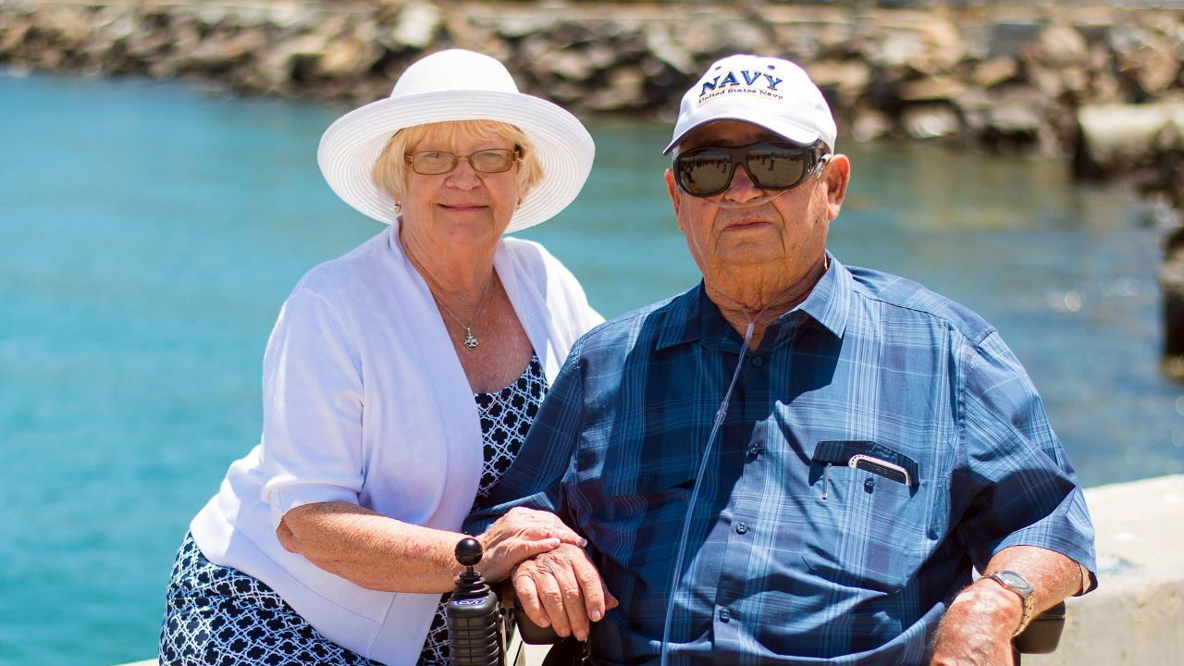
Imagen de Kim Heimbuch en Pixabay
Notes:
Pareja
Ana y pedro
Pedro tiene OP masculina y requiere terapia de largo plazo
Explicar que se cambio a secuencial -
Cuando se puede

Slide 5
Terapia Combinada

Slide 6

Modestos incrementos en DMO * en columna vertebral y cadera
Sin reducción riesgo de fractura
*Densidad Mineral Ósea
* Terapia de Reemplazo Hormonal
T R H
Raloxifeno
Alendronato
Risedronato
Lindsay R, Cosman F, The Journal of Clinical Endocrinology & Metabolism Vol. 84, No. 9: 3076-3081 2. Harris S, Ericksen E, J Clin Endocrinol Metab. 86:1890 –1897 3. Johnell O, Scheele W. The Journal of Clinical Endocrinology & Metabolism 87(3):985–992. 4. Imagen de OpenClipart-Vectors en Pixabay
Notes:
se ha intentado en la terapia para osteoporosis, desde el uso de calcio más vitamina D y medicamentos, hasta combinaciones de terapia antiresortiva, en mujeres con osteoporosis postmenopáusica, quienes recibieron la terapia de reemplazo hormonal más alendronato 10 mg/diario vs placebo (4), terapia de reemplazo hormonal añadida a risedronato (5), raloxifeno más alendronato 10mg/día (6), demostraron modestos incrementos en la densidad mineral ósea en columna vertebral y cadera y supresión de los marcadores de resorción al ser comparados a la monoterapia, sin reducción de riesgo de fractura, esto último debido a limitaciones de diseño de los estudios , pues requeriría de por lo menos 20 a 30.000 pacientes por estudio y por lo menos 3 a 5 años de seguimiento

Slide 7
Osteoformador mas Bifosfonato
No se sugiere, el uso concomitante de alendronato y osteoformador
Bloquea la respuesta anabólica del osteoformador
No se demuestra reducción en el riesgo de fractura comparados con monoterapia
Binkley N, Krueger D. Current Osteoporosis Reports 2005, 3:150–154 2. Finkelstein JS, Hayes A N Engl J Med 2003, 349:1216–1226 3. Black DM, Greenspan SL N Engl J Med 2003, 349:1207–1215 4. Martin TJ, Quinn JM, Ann N Y Acad Sci 2006; 1068: 458–70
Notes:
formación ósea asociado a inhibición de la resorción:
terapias anabólicas (flúor, nandrolona u hormona de crecimiento) combinadas con antiresortivos, sin que se consideren terapias viables (8).
Paratohormona a la terapia de reemplazo hormonal produce un incremento de 13 % de la DMO en columna lumbar
Si el alendronato es la terapia previa a la Paratohormona, la respuesta anabólica se aplana afectando el incremento de la DMO y de los marcadores óseos (10,11), por lo cual no se sugiere, el uso concomitante de alendronato y PTH.
Estos hallazgos llevan a la hipótesis que la inhibición de la supervivencia del osteoclasto por bifosfonatos también inhibe la secreción de factor de acoplamiento derivado del osteoclasto necesario para el efecto anabólico de la teriparatida en osteoblastos (12).
En conclusión, el uso de PTH adicionada a terapia previa con bifosfonato bloquea la respuesta anabólica del osteoformador, por lo cual no se ha considerado ventajosa, una vez más, los estudios disponibles no demuestran reducción en el riesgo de fractura comparados con monoterapia (8).

Slide 8
Teriparatida más Denosumab
Incremento en DMO* de columna lumbar, cuello femoral y cadera total comparado Teriparatida y Denosumab en monoterapia a 12 meses ( DXA^{ⱡ} y TC °) y a 24 meses.¹⁻⁴
Podría ser usada para tratar pacientes con alto riesgo de fractura o enfermedad avanzada , severa o refractaria.
Las guías y consensos no la recomiendan de forma rutinaria.
*Densidad Mineral Ósea , ^{ⱡ} Osteodensitometria ósea por DxA, °Tomografía Computarizada
1. Tsai JN, Uihlein AV Lancet. 2013;382:50–6 2. Tsai JN, Uihlein AV , J Bone Miner Res 30(1):39–45 3. Leder BZ, Tsai JN, Lancet 386(9999):1147–1155, 4. Tsai JN, Uihlein AV, J Clin Endocr Metab 101(5):2023–2030
Notes:
Sin embargo, la combinación entre Denosumab y Teriparatida en el tratamiento durante doce meses de osteoporosis postmenopáusica ha demostrado incrementos en DMO de columna lumbar, cuello femoral y cadera total más que las monoterapias con Teriparatida y Denosumab, podría ser usada para tratar pacientes con alto riesgo de fractura (13). Se necesitan estudios de mayor calidad metodológica para determinar la eficacia anti-fractura, costo efectividad y seguridad de esta aproximación terapéutica (14). Hasta el momento las guías y consensos no recomiendan de forma rutinaria el uso de la combinación Teriparatida / Denosumab (15).

Slide 9
Terapia Secuencial
Al ser la osteoporosis una enfermedad crónica, con terapias de corto plazo, no seremos capaces de prevenir fracturas en todo el curso de vida de nuestros pacientes
Lorentzon M .Treating osteoporosis to prevent fractures – current concepts and future developments (Review). J Intern Med 2019; 285: 381–394

Slide 10
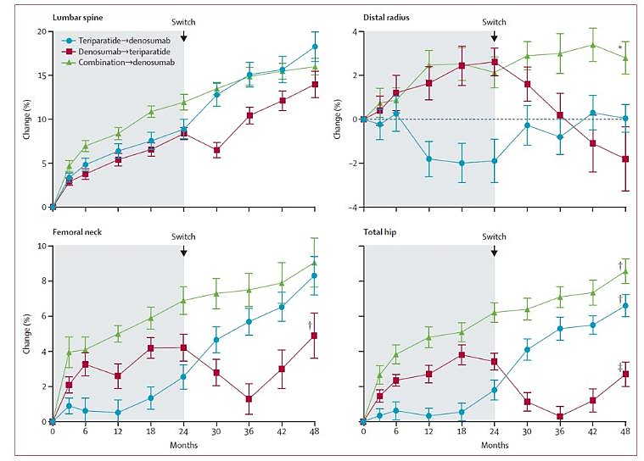
Teriparatida seguido de Denosumab
Leder BZ, Tsai JN. Lancet 2015; 386: 1147–55
Notes:
Diversas estrategias se han propuesto pare evitar perder la DMO ganada con el tratamiento con teriparatida. Un año de alendronato posterior a primer año de teriparatida es capaz de inducir incrementos en DMO de columna y cadera en OP postmenopáusica (17,18). Raloxifeno también parece poder prevenir esta perdida ósea, pero es menor efectiva en incrementar la DMO particularmente de la columna lumbar
DATA-Switch, después de 48 meses de tratamiento, en mujeres que hicieron transición de Teriparatida a Denosumab se presentaron incrementos en la DMO de columna del 18.3 % (IC95%:14.9-21,8), 6.6 % (IC95%:5,3-7,9 ) en la DMO de cadera total y 8,3% ( IC95%:6,1-10,5) en la DMO de cuello femoral
También para explicar aquí :
1- Los efectos de la Teriparatida sobre la DMO en columna parecen estar abolidos en pacientes tratados previamente con bifosfonatos potentes
2- En el estudio DATA-Switch, cuando la secuencia de tratamiento empieza con Denosumab y termina en Teriparatida, resulta en una perdida ósea transitoria o continua, con menores incrementos en DMO de columna (14 % IC95% :10,9–17,2) , en cadera total (2,8%IC95% :1,3–4,2) y en cuello femoral (4,9 % 2,2-7,5);
Esta transición resultante en un recambio óseo acelerado y perdida ósea sostenida debería ser evitada. (26)

Slide 11
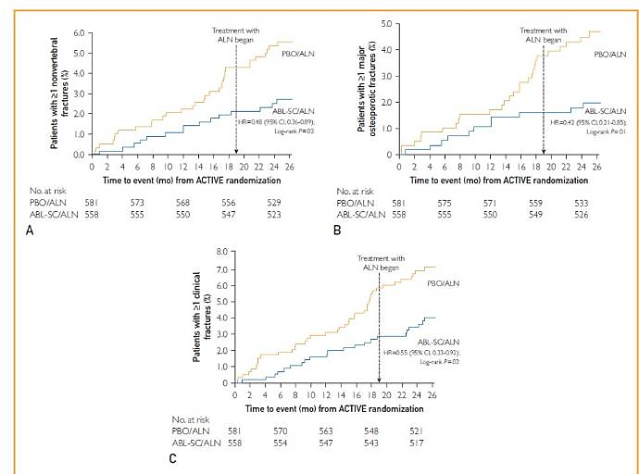
Abaloparatida seguido de Alendronato
* Abaloparatida no se encuentra disponible en el país
Bone HG, Cosman F, Miller PD et al. J Clin Endocrinol Metab 2018; 103: 2949–57
Notes:
Abaloparatida (análogo del péptido relacionado con la hormona paratiroidea), en el estudio ACTIVExtend , la DMO de la columna y la cadera total siguieron aumentando durante 24 meses del tratamiento con alendronato que siguió a los primeros 18 meses de Abaloparatida
Romosozumab (anticuerpo monoclonal inhibidor de la esclerostina) seguido de denosumab (22) o alendronato (23).

Slide 12
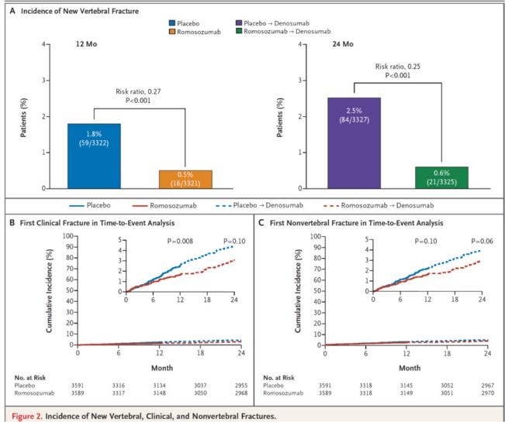
Romosozumab seguido de Denosumab
75%
* Romosozumab medicamento no aprobado en Colombia, se muestra con fines académicos
Cosman F, Crittenden DB, Adachi J, Binkley N,S. Ferrari et alsN Engl J Med 2016;375:1532-43
Notes:
Notorios incrementos en DMO se presentan con la terapia secuencial de Romosozumab/Denosumab. En el estudio FRAME, pacientes con osteoporosis postmenopáusicas fueron aleatorizadas a recibir Romosozumab vs placebo por doce meses, y luego Denosumab para ambos grupos por doce meses adicionales. Además de la ganancia en DMO inicial y reducción de nuevas fracturas en los primeros doce meses, a los 24 meses las tasas de nuevas fracturas vertebrales fueron significativamente menores en el grupo secuencial Romosozumab/Denosumab (0.6 %[21 de los 3325 pacientes]) que en el grupo placebo/Denosumab ( 2.5% [84 de 3327 pacientes ]) e una reducción del 75 % del riesgo con Romosozumab (P<0.001). (22)

Slide 13
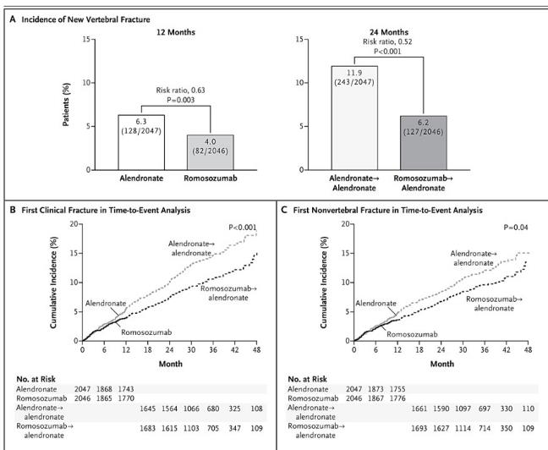
Romosozumab seguido de Alendronato
48%
* Romosozumab medicamento no aprobado en Colombia, se muestra con fines académicos
Saag KG, Petersen J, Brandi ML et al. N Engl J Med 2017; 377: 1417–27
Notes:
Romosozumab o alendronato semanal por doce meses y luego continuaron con alendronato en ambos grupos.
En 24 meses de seguimiento, las pacientes en el grupo Romosozumab/alendronato, presentaron 48% menor riesgo de nuevas fracturas vertebrales (6.2% [127 de 2046 pacientes]) que en el grupo alendronato/alendronato (11.9% [243 de 2047 pacientes]) (P<0.001).
Así mismo 27 % menos de riesgo de fractura vertebral con Romosozumab (P<0.001) y 19 % de menor riesgo de fracturas no vertebrales y 38 % de fracturas de cadera en el grupo Romosozumab/alendronato (P = 0.02).
Durante un año se adjudicaron eventos cardiovasculares serios, más con Romosozumab que con alendronato (23).

Slide 14
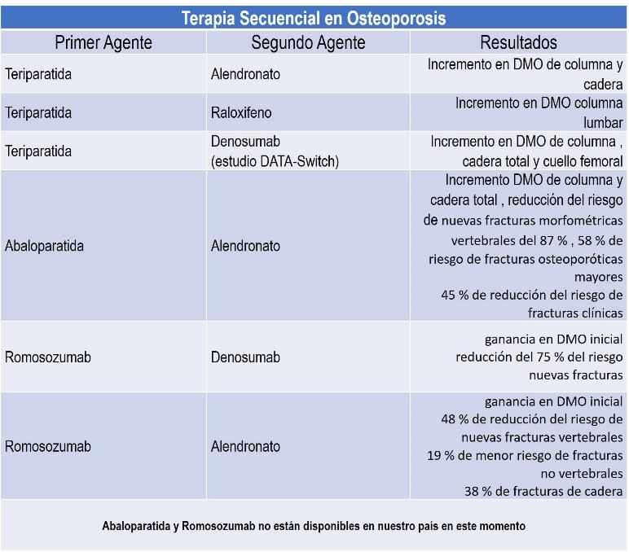
Adaptado de Lorentzon M .Treating osteoporosis to prevent fractures – current concepts and future developments (Review). J Intern Med 2019; 285: 381–394

Slide 15

Imagen de Kim Heimbuch en Pixabay

Slide 16

¿Adherencia o Cumplimiento?
Grado en el que paciente actúa de acuerdo a la dosis, la pauta posológica y plazo descritos - _{ISPOR*}
Adherencia implica correlación medico paciente
Cumplimiento = sumisión
Cumplimiento Terapéutico
Imagen de truthseeker08 en Pixabay
Sociedad Internacional de Farmacoeconomia en La Investigación de Resultados Sanitarios
Notes:
Dillaa T, Valladaresa A, y cols . Aten Primaria. 2009;41(6):342–348
por OMS :
adherencia es el grado en el que la conducta de un paciente, en relacio´n
con la toma de medicacio´n, el seguimiento de una dieta o la
modificacio´n de ha´bitos de vida, se corresponde con las
recomendaciones acordadas con el profesional sanitario
(Adherence to long term therapies: evidence for action. Geneva:
World Health Organization; 2003)
cumplimiento implica una
conducta de sumisio´n y obediencia a una orden, propia de
una relacio´n paternalista entre los profesionales de la salud
y el paciente
adherencia requiere el consentimiento - cumplimiento indica sumision
Sociedad Internacional de Farmacoeconomıa Investigacio´n de Resultados Sanitarios (ISPOR):
cumplimiento terape´utico (sino´nimo: adherencia) como el grado en que un paciente actu´a de acuerdo con la
dosis, la pauta posolo´gica y el plazo prescritos
Sin embargo,
los resultados clı´nicos de un tratamiento se ven afectados no
so´lo por co´mo tomen los pacientes su medicacio´n, sino por
cua´nto tiempo lo hagan
persistencia para definir el tiempo durante el cual el paciente continu´a con el
tratamiento, es decir, la cantidad de tiempo que transcurre
desde el inicio hasta la interrupcio´n
Consecuencias de la falta de adherencia :
Incumplimiento terapéutico : A la hora de analizar las
consecuencias del incumplimiento terape´utico (IT), es
necesario tener presentes la dificultad para medirlo, la
diferente metodologı´a utilizada y la inexistencia de un
esta´ndar de referencia, por lo que la comparacio´n entre
diferentes tasas debe realizarse con cautela.
Existe una asociacio´n clara y directa entre la falta de
cumplimiento y la obtencio´n de peores resultados en salud.
El
impacto clı´nico de la falta de adherencia depende de la
interrelacio´n entre tres factores: el tipo de incumplimiento,
la enfermedad tratada y las propiedades farmacodina´micas
y farmacocine´ticas del medicamento.
En cuanto al tipo de IT se pueden presentar dos situaciones: 1- que no se llegue a
iniciar el tratamiento, con lo que las consecuencias clı´nicas
que se podra´n observar serı´an similares a las que aparecerı
´an al seguir la enfermedad su curso natural, o que se
interrumpa una vez iniciado, en cuyo caso las consecuencias
dependera´n fundamentalmente de la afeccio´n (gravedad,
cronicidad, curso sintoma´tico o no y prono´stico) y del
fa´rmaco, cuyas propiedades farmacocine´ticas y farmacodina
´micas determinara´n el grado de cobertura y de mantenimiento
del efecto terape´utico.
Consecuencias econo´micas:
La evaluacio´n de las consecuencias econo´micas del IT se
encuentra obstaculizada por problemas de tipo metodolo´-
Gico
1- dificultad de establecer un consenso sobre su
definicio´n y valoracio´n,
2- l disen˜o del estudio que
evalu´e el impacto econo´mico
3- la identificacio´n, medicio´n y valoracio´n de los costes y resultados relacionados con el IT,
4- problema en la interpretacio´n de este valor en
el seno de estudios controlados
Conclusion : aumento de hospitalizaciones
y visitas a los centros ambulatorios y de urgencias,
aumentos de dosis o cambios en la prescripcio´n o aumento o
realizacio´n de pruebas diagno´sticas ma´s invasivas
In the 2003 WHO report on
adherence to long-term therapies, it was recognised that
“poor adherence to treatment of chronic diseases is a
worldwide problem of striking magnitude”, with adherence
to long-term therapies in developed countries estimated at
50% and even lower in developing countries. Disease
control outcomes remain suboptimal as a consequence of
compromised treatment efficacy due to lack of adherence,
resulting in reduced quality of life, increased mortality and
subsequently placing further burden on population health
Resources
This
is determined by three phases: (i) the acceptance of
the drug treatment and regimen during the initial
patient/doctor consultation (leading to prescription
redemption); (ii) compliance with the dosage
regimen; and (iii) persistence with therapy once
initiated.
Tipos de no adherencia :
1- no iniciar el tratamiento ( comprar o reclamar )
2- loss of efficacy and/or increased toxicity debido a : 1- Erratic timing in dosage administration 2- Premature discontinuation of treatment ( depression , uso de antibioticos , enfermedades asintomaticas como HTA u osteoporosis )
Tipos de enfermedad :
1- Acute, symptomatic diseases which are nonfatal (Allergic rhinitis, Constipation, Dyspepsia)
2- Acute, symptomatic diseases which are potentially fatal (Duodenal ulcer)
3- Chronic, symptomatic diseases which are nonfatal (Depression)
4- Chronic, symptomatic diseases which are potentially fatal (EPOC , ICC , Transplanted
tissue rejection)
5- Chronic, asymptomatic diseases which are potentially fatal ( osteoporosis , Hypertension)
6- Preventative/prophylaxis therapy (Conception)
Tipos de medicamento
1- To predict the coverage of effect offered in the presence
of suboptimal dosage administration patterns,
consideration must be given to the pharmacology
of the drug in question
2- The twicedaily
regimen would therefore be preferable even
though more doses may be missed than with the
once-daily regimen.
Economic Consequences of
Noncompliance
1- As the effects of noncompliance are to reduce
the efficacy of a drug and so increase the chances
of treatment failure, it makes intuitive sense to assume
that the economic consequence is for greater
medical expenditure como increased physician consultation or hospitalisation
rates, unwarranted increases in doses or changes in
prescribed agent(s) or the requirement for more
frequent, or more invasive testing

Slide 17
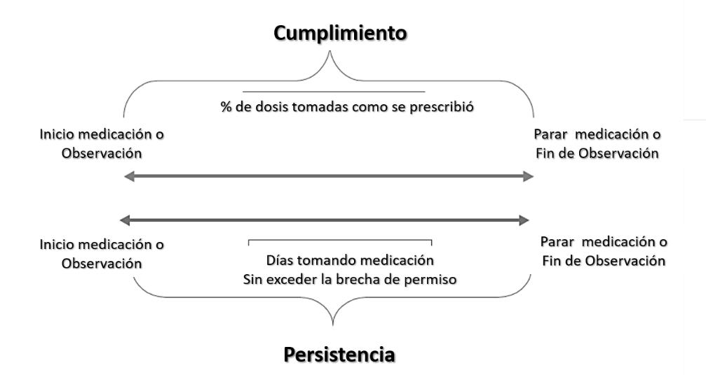
1. Aceptación de la prescripción
2.
Medication Possession Ratio (MPR) > 0.8
3.
Cramer J, Roy A. International Society for Pharmacoeconomics and Outcomes Research (ISPOR) 1098-3015/08/44 44–47
Notes:
Haynes B. JAMA 2002;288:2880-2883
Compliance is measured over a period of time and reported as a percentage
The definition is operationalized in retrospective assessments as the number of doses dispensed
in relation to the dispensing period, often called the “medication possession ratio (MPR)”
Compliance with the prescription is assumed when the medication is dispensed.
medication persistence may be defined as “the duration of time from initiation to discontinuation of therapy
This definition can be operationalized in both prospective and retrospective assessments by determining the initiation of treatment, or a point in time during chronic treatment, to a point in time defined as the end of the observation period analyses must include a prespecified limit on the number of days allowed between refills, considered the “permissible gap
“Persistence” has been reported in chronic prevention therapies and described as the time of continuous
therapy, demarcated by the time from initiation of therapy to discontinuation of therapy
Persistence was found to be operationally defined alternatively as the time between refills, number of refills,
renewal of prescription with an allowance for a prespecified gap [21,22], the proportion of patients dispensed
a certain number of days’ supply of medication [23,24], as well as the proportion of patients continuing
to refill prescriptions after a specified time interval.
medication possession ratio (MPR), which is calculated as
the defined daily dose divided by 365 (i.e. the total number
of days that the medication is available to the patient during
a 1-year period). The most commonly agreed measurement
of good compliance is a MPR of ≥80%, i.e. patients taking
≥80% of their prescribed medications
Persistencia :
1- Prolonged
lapses of three or more consecutive days are called
drug holidays
2- dividing patients equally between the following
six categories: (i) those who remedicate
punctually; (ii) thosewho present with timing variation
but in fact miss very few doses; (iii) those
who miss a few doses but rarely more than one at
a time; (iv) those who take occasional drug holidays
(3 to 4 per year); (v) those who take monthly
holidays; and (vi) those who take few or no doses

Slide 18
Consecuencias de la ausencia de adherencia
Menor densidad mineral ósea (DMO)
Menor supresión de los marcadores óseos
Incremento en la frecuencia de fracturas
Más costos al sistema de salud

Slide 19
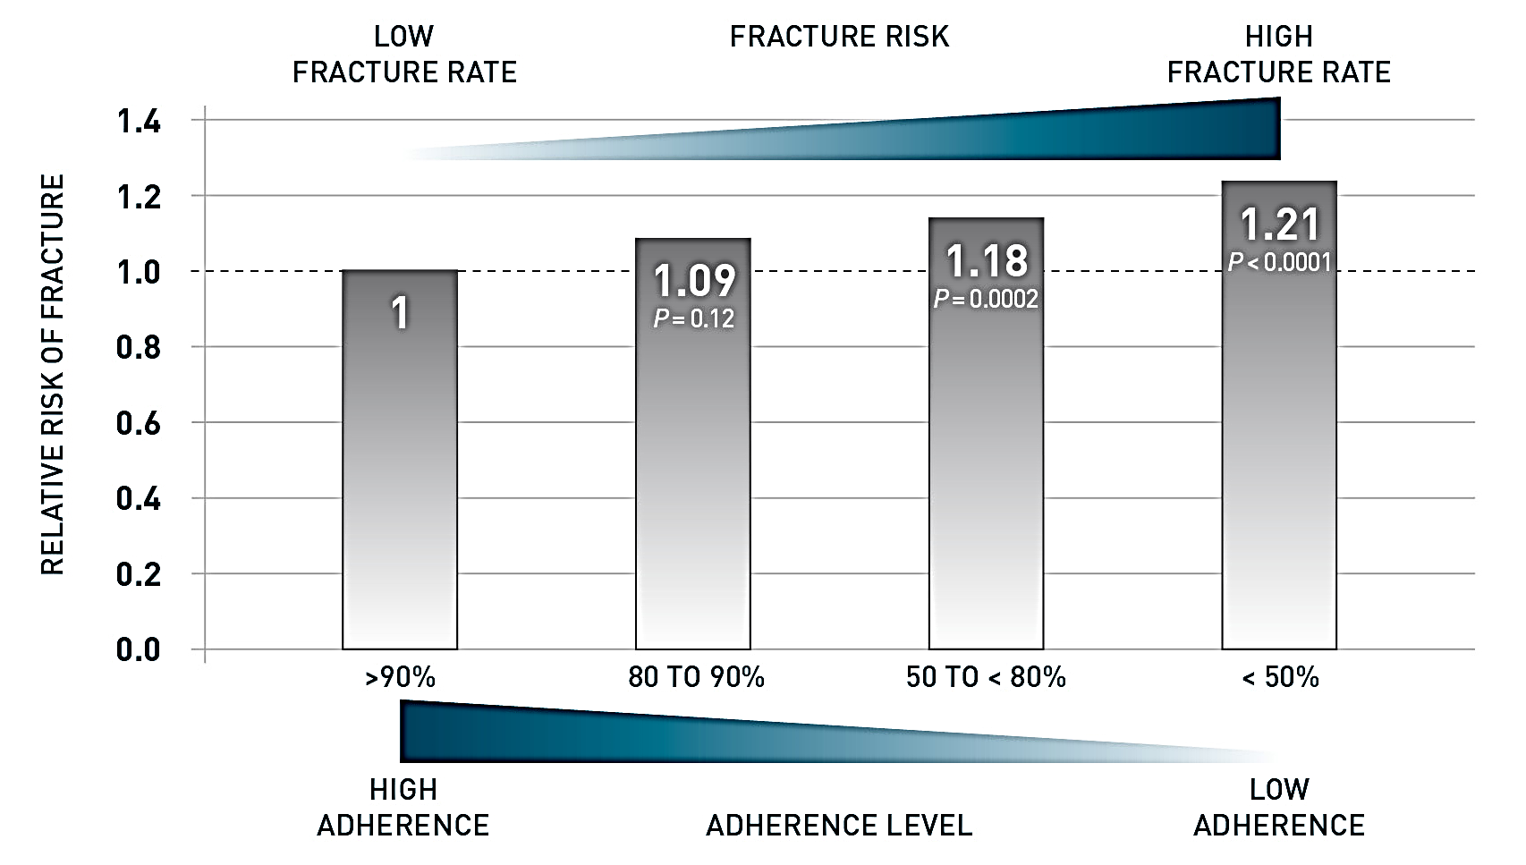
A menor adherencia es mayor el riesgo de fractura
Bajo índice de fractura
Riesgo de fractura
Alto índice de fractura
Riesgo relativo de fractura
Alta adherencia
Nivel de adherencia
Baja adherencia
Adaptación de Huybrechts KF et al. Bone [Hueso] 2006;38:922–928.
Notes:
La adherencia es necesaria para alcanzar resultados en mejoría de Densidad Mineral Ósea , reducciones en riesgo de fracturas y disminución de utilización de recursos de salud.
Poor adherence is associated with increased fracture risk¹
Huybrechts et al. analysed a manEdadd care database that included over 38,000 women over the Edad of 45 Años who had been treated for osteoporosis with a bisphosphonate (Alendronato and Risedronato) or hormone replacement therapy.¹
By measuring the medication possession ratio (MPR) each woman’s adherence to her prescribed osteoporosis regimen was determined and assigned to a gradient of adherence (excellent [> 90% adherent], good [80–90% adherent], medium [50 – < 80% adherent], and poor [< 50% adherent]).¹
Huybrechts et al.found that adherence to osteoporosis therapies is very Bajo in the real world and that this Bajo adherence is associated with a Altoer risk of fracture.¹
–When adherence dropped from > 90% MPR (excellent) to 80–90% MPR (good) there was a corresponding 9% Altoer risk of fracture.¹
– When adherence dropped from 80–90% MPR (good) to 50 – < 80% MPR (medium) there was a corresponding 9% Altoer risk of fracture (18% Altoer fracture risk when compared with excellent adherence).¹
– When adherence dropped from 50 – < 80% MPR (medium) to beBajo 50% MPR (poor) there was a corresponding 3% Altoer risk of fracture (21% Altoer fracture risk when compared with excellent adherence).¹
Reference
1. Huybrechts KF et al. Bone 2006;38:922–928.

Slide 20
Factores para adherencia y persistencia en la terapia de osteoporosis
Poca información acerca de la enfermedad
Inadecuada interacción entre profesionales de salud y el paciente
La osteoporosis es asintomática
Requiere tratamiento crónico
Efectos adversos asociados a los medicamentos
Los requisitos para la toma del medicamento
Uso de medicamentos alternativos como vitaminas o suplementos
Adultos mayores :
Comorbilidad
Polifarmacia
Problemas en funcionalidad
Deterioro cognitivo
Depresión
/ Gold D, Silverman S. Current Osteoporosis Reports 2006, 4:21–27
Lindsay, B., Olufade, Arch Osteoporos (2016) 11: 19

Slide 21
Diferencias en adherencia de acuerdo con el grupo farmacológico

Slide 22

Calcio y vitamina D
La Adherencia a suplementos de calcio y vitamina D es 60 % a 3 años en estudios de prevención primaria de fracturas ¹
y
42 % a 2 años en estudios de prevención secundaria de fracturas.²
Imagen de Steve Buissinne en Pixabay
Jackson RD, LaCroix AZ, Gass M et al (2006) N Engl J Med 354:669–683
Grant AM, Avenell A, Campbell MK et al (2005) Lancet 365:1621–1628
Notes:
Studies of anti-osteoporosis treatments include calcium
and/or vitamin D supplementation as part of the treatment
regimen, especially where patients have suboptimal levels
or intake. Observed compliance rates with both supplements
together are 60% at 3 years in primary fracture prevention studies [63] and 42% at 2 years in secondary
fracture prevention studies
However, no randomised
or observational studies comparing compliance or preference
between different treatment groups have reported
associated rates of compliance with such supplements. This
may be an important question that needs to be addressed as
optimal calcium and vitamin D are considered essential to
optimise benefit of treatmen

Slide 23

Adherencia a Bifosfonatos
1/3 de los prescritos no tienen adherencia y es menor para alendronato genérico
Orales :
Adherencia en primer año : 30 %
Segundo año 30-40 %
Inyectables:
Adherencia en primer año : ácido ibandronico (69.1%), ácido zoledronico (59,2%)
Segundo año: ácido ibandronico(87,5%) , ácido zoledronico(79.8%)
Falta de adherencia incrementa el riesgo de fracturas y de hospitalizaciones
www.depositphotos.com
Notes:
Cramer J, Gold D, Silverman S, Lewiecki D. Osteoporos Int (2007) 18:1023–1031
Taking a bisphosphonate is not
as simple as taking other oral medications because of the
special dosing requirements (i.e. fasting overnight, taking
alone with 8 oz (240 ml) of water and no other food or
beverages, and remaining upright for 30 min).
Adequate
compliance with bisphosphonate treatment regimens is
required to achieve efficacy with therapy and is associated
with improvements in BMD, reductions in fracture
risk, and decreases in healthcare utilization
Reasons for poor compliance include the cost of medication,
strict dosing requirements, drug-related side effects,
patient inability to detect symptom improvement in an
asymptomatic disease, and lack of motivation
the data
consistently demonstrated that many women with osteoporosis
took fewer than the prescribed number of doses of an
osteoporosis medication, and they did not persist with this
treatment long term
The studies that assessed the consequences
of poor persistence and compliance demonstrated
an increased risk of fracture in patients who did not
follow their dosing regimens
The benefit (reduction in fracture risk) of bisphosphonate
therapy has been shown to increase with improved compliance
Several strategies for improving compliance
with osteoporosis medication have been examined.
New dosing options, such as oral and intravenous
bisphosphonates that are administered with longer dosing
intervals, are being explored currently
Patients may fail to remain on their medication for
reasons that include inconvenience or complexity of dosing,
high cost, side effects, or concern over potential side effects
Failure to comply with therapy may also be due to
the asymptomatic nature of osteoporosis and lack of
appreciation of the benefits of therapy
Diez-Perez A, Naylor K y cols . Osteoporos Int. 2017 March ; 28(3): 767–774. doi:10.1007/s00198-017-3906-6.
Oral bisphosphonates are a first line treatment for osteoporosis. However, as in any other chronic diseases, low adherence is a common clinical problem. It has been observed that the adherence to oral bisphosphonates is as low as 59 (1) or 43% (2) at one year and appears to be worse with generic medications
The response of bone turnover markers to therapy, in the individual patient, is one of the methods suggested for treatment monitoring
Their advantage is that they are widely available, affordable and clinicians are familiar with their interpretation
They reflect the early effect of the drug on bone tissue: Low response may be detected shortly after treatment has been started and may indicate low adherence, low bioavailability, interactions with other drugs or the presence of secondary osteoporosis
Serum PINP (Procollagen type I N- terminal propeptide) and CTX (Collagen type I C-terminal telopeptide) have been recommended as reference markers by a committee of the International Osteoporosis Foundation (IOF) and the International Federation of Clinical Chemistry and Laboratory Medicine (IFCC)
Oral bisphosphonates decrease levels of PINP and CTX rapidly in most patients, beyond the least significant change (LSC), the margin of change as demonstrated from the results of a recent controlled trial- The levels established for LSC were 56% decrease for CTX and 38% decrease for PINP- The least significant change is defined here as the 95% confidence bounds for change in patients treated with bisphosphonates for 12 weeks
3 month interval is long enough to be able to detect the change
Responders are considered as those patients who show changes in BTMs that exceed the LSC.
TRIO study was a single-center randomized controlled trial of three oral bisphosphonates (alendronate, ibandronate and risedronate)
addresses the proportion of patients initiating oral bisphosphonates that show decreases in BTMs beyond the LSC after three months of therapy. The least significant change used was 2-tailed, p<0.05, thus we can be 95% sure that a change (up or down) as large as this, or larger, is significant
Good adherence, defined as taking more than 80% of tablets over 48 weeks, was found in 104/135 subjects who completed 48 weeks. This was associated with a 79% decrease in CTX as compared to low adherence, which was associated with a 64% decrease
Also it was associated with a 67% decrease in PINP as compared to low adherence, which was associated with a 51% decrease

Slide 24
Adherencia, Cumplimiento y Persistencia fueron mayores con Denosumab
Año 1
Año 2
Porcentaje de pacientes
RRR = 46%
P = 0.026
RRR = 52%
P = 0.014
RRR = 50%
P = 0.029
RRR = 80%
P < 0.001
RRR = 80%
P < 0.001
RRR = 91%
P < 0.001
40%
Porcentaje de pacientes
40%
36,5%
30%
30%
32,2%
28,7%
20%
23,4%
21,8%
20%
20,2%
10% 11,9%
10%
9,5%
9,5%
7,5%
6,6%
0%
0%
2,8%
No- adherencia
No- Cumplimiento
No- Persistencia
No- adherence
No- Cumplimiento
No- Persistencia
Denosumab (N = 126)
Alendronato (N = 124)
Denosumab (N = 106)
Alendronato (N = 115)
RRR = Tasa ratio reduction
Estimates are based on Cochran-Mantel-Haenszel method stratified by center and Fractura osteoporótica previa.
Freemantle N, et al. Osteoporosis Int 2012;23:317–326.

Slide 25











Mayor adherencia y persistencia con Denosumab versus otras terapias
Persistencia y cumplimiento de las terapias contra la osteoporosis en mujeres aseguradas en los EE. UU.
100
Percentage
Persistent Compliant
80
71.3
68.3
60
59.1
52.2
40
42.0
38.4
35.1
31.3
33.8
30.4
28.9
25.6
20
0
Denosumab N = 1,235
Alendronate N = 5,458
Ibandronate N = 1,696
Risedronate N = 1,341
Raloxifene N = 805
Teriparatide N = 328
Estudio retrospectivo usando datos de información comercial y Medicare en Estados Unidos en mujeres >18 años quienes iniciaron nueva medicación entre enero 1 de 2012 a marzo 31 de 2012.
Cheng L, Limone B, Radbill L . Manag Care Spec Pharm 2015;21(9):924932

Slide 26

Cumplimiento de tratamiento con Denosumab en Latinoamérica
1,300 mujeres con OPPM* seguidas a seis años
*Osteoporosis Posmenopausica
Cumplimiento: Recibió 2 inyecciones por año, cada una (± 4 semanas) después de la anterior.
Cortesía del Dr Fidencio Cons, Retrospective-prospective Observational Study in rEal life treatment in LatinAmerican patients with
Denosumab query database (ROSELA Data Base)

Slide 27
Adherencia al Tratamiento con Denosumab
Cortesía del Dr Fidencio Cons, Retrospective-prospective Observational Study in rEal life treatment in LatinAmerican patients with
Denosumab query database (ROSELA Data Base)

Slide 28
Adherencia a Teriparatida
Medicare y Medicaid (EU*) Adherencia (MPR°) 70 % a seis meses, doce meses fue 66 %.
Mejor persistencia : uso de terapia antiresortiva en los doce meses antes de la terapia, el tamizaje de DMO y menores copagos
Los pacientes con fracturas previas al tratamiento tenían un menor riesgo de suspender la terapia (HR 0,77: IC95 % 0,66-0,90)
*Estados Unidos
°Tasa de Posesión de Medicamento
Foster S, Foley K, Meadows E, et als. Osteoporos Int (2011) 22:551–557. DOI 10.1007/s00198-010-1297-z
Kyvernitakis I, Kostev K, et als. Osteoporos Int (2014) 25:2721–2728. DOI 10.1007/s00198-014-2810-6
www.depositphotos.com
Notes:
Cramer J, Gold D, Silverman S, Lewiecki D. Osteoporos Int (2007) 18:1023–1031
Taking a bisphosphonate is not
as simple as taking other oral medications because of the
special dosing requirements (i.e. fasting overnight, taking
alone with 8 oz (240 ml) of water and no other food or
beverages, and remaining upright for 30 min).
Adequate
compliance with bisphosphonate treatment regimens is
required to achieve efficacy with therapy and is associated
with improvements in BMD, reductions in fracture
risk, and decreases in healthcare utilization
Reasons for poor compliance include the cost of medication,
strict dosing requirements, drug-related side effects,
patient inability to detect symptom improvement in an
asymptomatic disease, and lack of motivation
the data
consistently demonstrated that many women with osteoporosis
took fewer than the prescribed number of doses of an
osteoporosis medication, and they did not persist with this
treatment long term
The studies that assessed the consequences
of poor persistence and compliance demonstrated
an increased risk of fracture in patients who did not
follow their dosing regimens
The benefit (reduction in fracture risk) of bisphosphonate
therapy has been shown to increase with improved compliance
Several strategies for improving compliance
with osteoporosis medication have been examined.
New dosing options, such as oral and intravenous
bisphosphonates that are administered with longer dosing
intervals, are being explored currently
Patients may fail to remain on their medication for
reasons that include inconvenience or complexity of dosing,
high cost, side effects, or concern over potential side effects
Failure to comply with therapy may also be due to
the asymptomatic nature of osteoporosis and lack of
appreciation of the benefits of therapy
Diez-Perez A, Naylor K y cols . Osteoporos Int. 2017 March ; 28(3): 767–774. doi:10.1007/s00198-017-3906-6.
Oral bisphosphonates are a first line treatment for osteoporosis. However, as in any other chronic diseases, low adherence is a common clinical problem. It has been observed that the adherence to oral bisphosphonates is as low as 59 (1) or 43% (2) at one year and appears to be worse with generic medications
The response of bone turnover markers to therapy, in the individual patient, is one of the methods suggested for treatment monitoring
Their advantage is that they are widely available, affordable and clinicians are familiar with their interpretation
They reflect the early effect of the drug on bone tissue: Low response may be detected shortly after treatment has been started and may indicate low adherence, low bioavailability, interactions with other drugs or the presence of secondary osteoporosis
Serum PINP (Procollagen type I N- terminal propeptide) and CTX (Collagen type I C-terminal telopeptide) have been recommended as reference markers by a committee of the International Osteoporosis Foundation (IOF) and the International Federation of Clinical Chemistry and Laboratory Medicine (IFCC)
Oral bisphosphonates decrease levels of PINP and CTX rapidly in most patients, beyond the least significant change (LSC), the margin of change as demonstrated from the results of a recent controlled trial- The levels established for LSC were 56% decrease for CTX and 38% decrease for PINP- The least significant change is defined here as the 95% confidence bounds for change in patients treated with bisphosphonates for 12 weeks
3 month interval is long enough to be able to detect the change
Responders are considered as those patients who show changes in BTMs that exceed the LSC.
TRIO study was a single-center randomized controlled trial of three oral bisphosphonates (alendronate, ibandronate and risedronate)
addresses the proportion of patients initiating oral bisphosphonates that show decreases in BTMs beyond the LSC after three months of therapy. The least significant change used was 2-tailed, p<0.05, thus we can be 95% sure that a change (up or down) as large as this, or larger, is significant
Good adherence, defined as taking more than 80% of tablets over 48 weeks, was found in 104/135 subjects who completed 48 weeks. This was associated with a 79% decrease in CTX as compared to low adherence, which was associated with a 64% decrease
Also it was associated with a 67% decrease in PINP as compared to low adherence, which was associated with a 51% decrease

Slide 29



Estrategias disponibles para asegurar la adherencia
Estrategias basadas en el paciente
Educación
Monitoria /supervisión
Soporte al paciente
Intervención de farmaceuta
Prescripción electrónica
Uso de ayudas
Simplificación del régimen terapéutico
Estrategias basadas en los medicamentos
Individualizar el tratamiento farmacológico
Dosis extendidas
Estrategia de tamizaje
Servicios de enlace de fracturas (FLS)
Reducción de fracturas subsecuentes
Reducción de mortalidad
Incrementa la iniciación del tratamiento adherencia al tratamiento

Slide 30
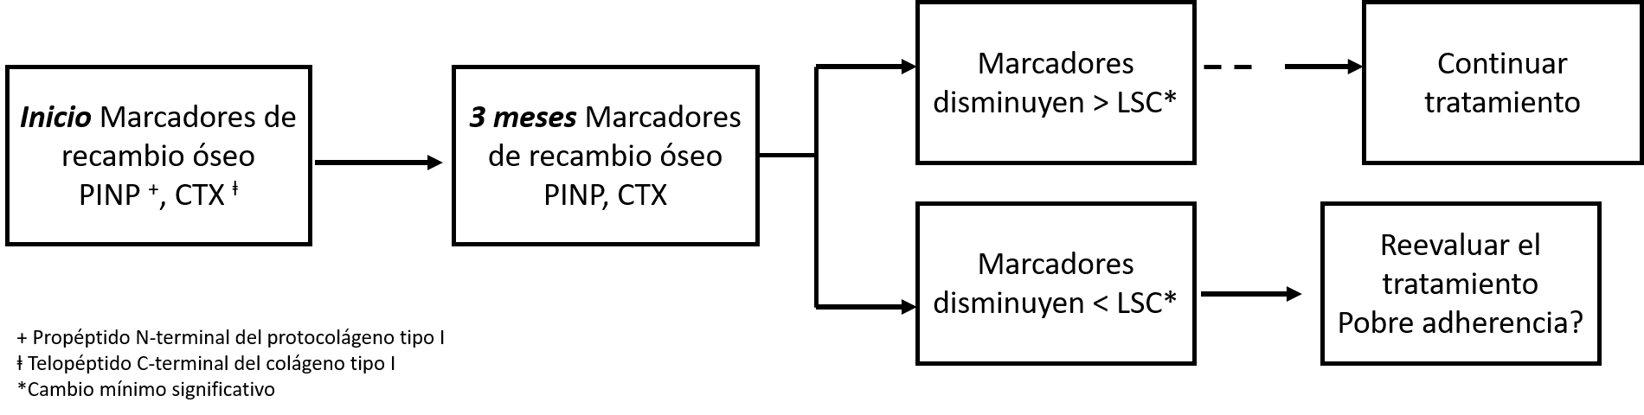
Algoritmo para evaluar la adherencia a bifosfonato
>56% CTX
>38% PINP
Diez-Perez A, Naylor K y cols . Osteoporos Int. 2017 March ; 28(3): 767–774. doi:10.1007/s00198-017-3906-6

Slide 31

Comunicar a los pacientes que la osteoporosis como enfermedad crónica y el riesgo que tienen de padecerla

Slide 32



Notes:
Una revisión sistemática de ensayos clínico-aleatorizados de herramientas de comunicación encontró que la mayoría de los formatos (verbal, escrito, video, entregado por el proveedor y basado en computadora) mejoró la comprensión de los pacientes de la evidencia médica
La comprensión se mejoró cuando los métodos fueron individualizados y / o interactivos, con ayudas para la toma de decisiones como dibujos animados o gráficos
Escuchar atentamente a los pacientes es un componente importante de la comunicación de riesgos
la presentación del tratamiento es beneficiosa

Slide 33
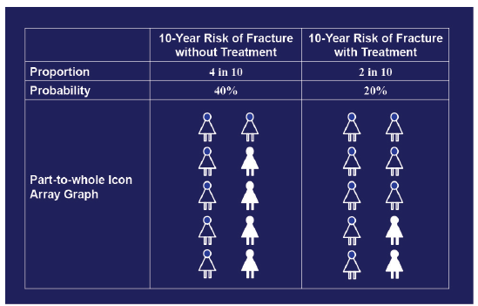
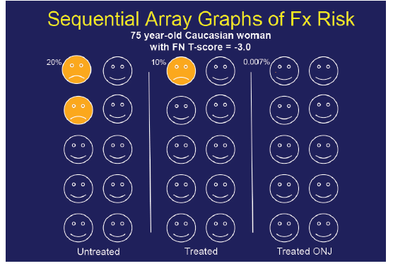
Camacho P, Petak S, Binkley N, Endocr Pract. 2016;22(Suppl 4):1-42
Notes:
mostrar el daño mediante el riesgo absoluto (expresadas mediante gráficos de íconos con figuras humanas con riesgo de fractura de cadera calculado por FRAX®) condujo a una mayor aceptación del tratamiento que a la presentación de la misma información que a los RR

Slide 34
La monitoria es necesaria e individualizada
Diferencias entres guías: ACP* 5 años , SEIOMM° 2 años , NOF⁺ 1 a 2 años
El objetivo es identificar a aquellos que tienen una pérdida ósea significativa
Durante el tratamiento, la DMO debe ser estable o creciente
De lo contrario : no adherencia, osteoporosis secundaria , uso de medicamentos o fracaso al tratamiento .
*American College of Physicians
°Sociedad Española de Investigación Ósea y del Metabolismo Mineral
+National Osteoporosis Foundation

Slide 35
Criterios de Fracaso Terapéutico
1. Dos o más fracturas por fragilidad nuevas durante los 12 primeros meses de tratamiento.
2. Una o más fracturas por fragilidad nuevas desde el mes 13 de tratamiento.
3. Una fractura por fragilidad más marcadores de resorción elevados o disminución significativa (superior al 3% entre dos mediciones seriadas, idealmente en el mismo centro, con el mismo técnico y con un intervalo no inferior a un año) de la DMO de cadera
Medina Orjuela A, et al. II Consenso Colombiano para el Manejo de la Osteoporosis Posmenopáusica. Rev Colomb Reumatol. 2018

Slide 36

¿Marcadores óseos?
Proporcionan evidencia temprana de la eficacia de los agentes antiresortivos ¹
Ayuda en² :
Predecir la extensión de la reducción del riesgo de fractura
Predecir la magnitud del aumento de la
Determinar adherencia y persistencia del paciente a la terapia ,
Determinar la duración de "vacaciones de bifosfonatos“
No se recomienda en nuestro país de forma rutinaria por ausencia de técnicas estandarizadas³
Miller P. Current Osteoporosis Reports 2007, 5:38-43.2. Cosman F, Beur S, Osteoporos Int. Published online: 15 august 2014. 3. Medina Orjuela A, et al. II Consenso Colombiano para el Manejo de la Osteoporosis Posmenopáusica. Rev Colomb Reumatol. 2018

Slide 37

Para llevar a casa
Denosumab + Teriparatida incrementa la DMO de columna lumbar, cuello femoral y cadera total más que monoterapias.
La terapia secuencial osteoformador seguido antiresortiva es el uso óptimo de la terapia actual que origina reducción de riesgo de fractura.
La ausencia de adherencia se asocia a menor densidad mineral ósea (DMO), menor supresión de los marcadores óseos , más fracturas y más costos al sistema de salud.

